Slide 1

Test Driven Development ou le développement piloté par les tests en Java
Formateur
Hafedh Boukthir
Enseignant universitaire en Informatique
Ingénieur consultant en TI
hafedh.boukthir@uvt.tn
CODE STAGE - Rév n°

Slide 2
Plan
Présentation du formateur
Le plan de formation
Objectifs de la formation
Public concerné
Connaissances requises
Références bibliographiques
Notes:
2

Slide 3
Table des matières
Le test dans le processus de développement (4 heures) (Jour 1)
Processus, qualité, tests (1 heure)
Types de tests (1 heure)
Architectures de test (1 heure)
TDD et Extreme Programming (XP) (1 heure)
Frameworks de tests automatisés (3 heures)
Les frameworks de test (1,5 heure)
Bonnes pratiques associées aux frameworks de test (1,5 heure)
Principes fondamentaux du TDD (4 heures) (Jour 2)
Le cycle de développement du TDD (2 heures)
Stratégies de Test First (1 heure)
Stratégies pour faire passer les tests (1 heure)
Ecrire du code testable (3 heures)
Composition plutôt qu'héritage (1 heure)
Eviter le code statique (1 heure)
Inverser les dépendances (1 heure)

Slide 4
Table des matières
Eléments mis à la disposition du rédacteur de tests (3 heures) (Jour 3)
Assertions (0,75 heure)
Tests d'échec (0,75 heure)
Tests paramétrés sur les types et les valeurs (0,75 heure)
Les matchers (0,75 heure)
Techniques pour organiser les tests de codes complexes (2 heures)
Organisation des classes de test (1 heure)
Organisation du code de test (1 heure)
Le refactoring en TDD (2 heures)
Quelques "mauvaises odeurs" (0,5 heure)
Techniques de refactoring en TDD (0,5 heure)
Les design patterns (1 heure)

Slide 5
Présentation du formateur
Hafedh BOUKTHR
Enseignant universitaire en Informatique
Ingénieur informaticien
Consultant en Systèmes d’information et bases de données
Scrum Master, développeur web full stack Java
Expert en management de projet : Gestion de projet agile, Scrum, Kanban, XP, TDD, ...
Notes:
5

Slide 6
Objectifs pédagogiques
A l'issue de cette formation, vous serez capable de :
Mettre en œuvre les principes fondamentaux et les bonnes pratiques du TDD
Utiliser le Framework de test JUnit dans une approche TDD
Mettre en œuvre du TDD en présence de code hérité (legacy)
Pratiquer le refactoring d'un code développé en TDD.
Notes:
6

Slide 7
Public concerné
Développeurs, responsables tests, chefs de projets, responsables qualité.
Notes:
7

Slide 8
Connaissance requise
Avoir une pratique professionnelle de Java.
Notes:
8

Slide 9
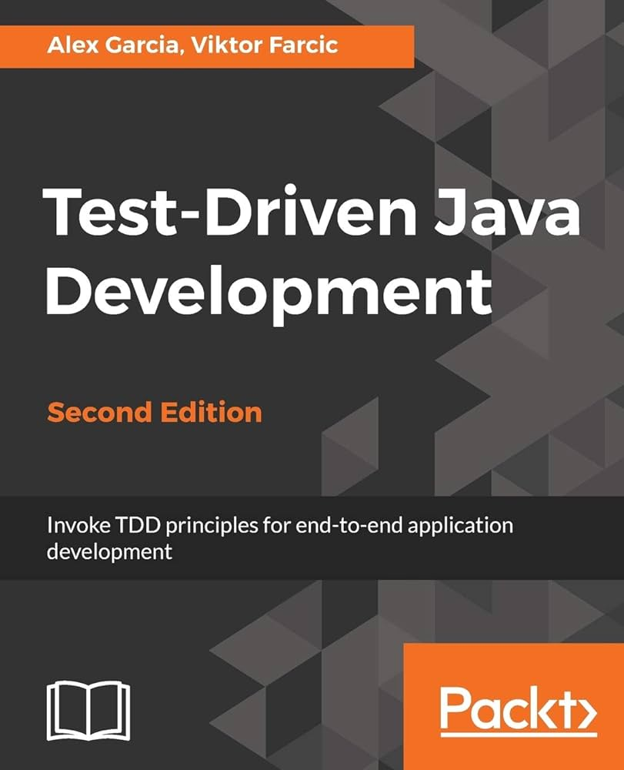
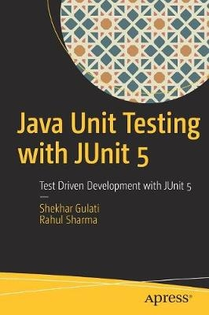
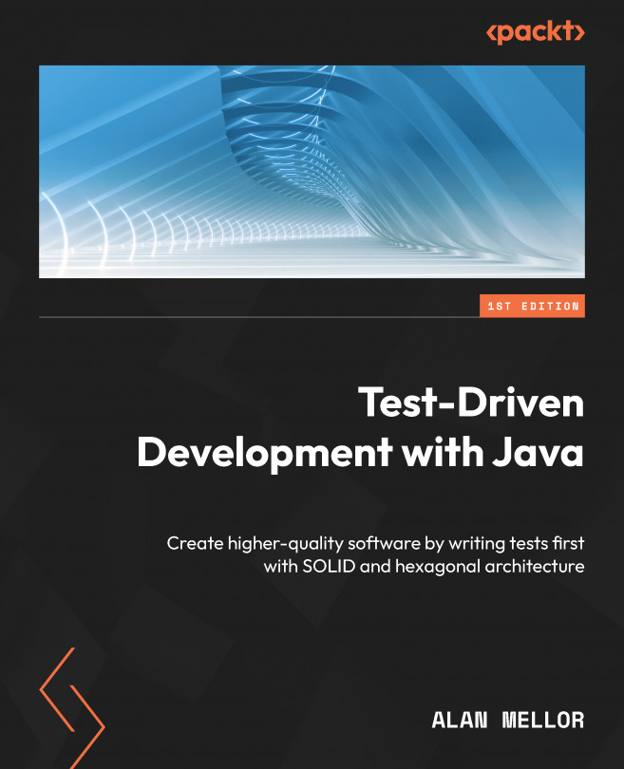
Références bibliographiques
Notes:
9

Slide 10
Partie 1: Le test dans le processus de développement

Slide 11
1- Processus, qualité, tests
Objectifs :
Comprendre l'importance des tests dans le processus de développement.
Connaître les différentes étapes du cycle de vie du développement logiciel et où les tests interviennent.
Savoir comment les tests contribuent à la qualité du logiciel.
Notes:
11

Slide 12
1- Processus, qualité, tests
Introduction au cycle de vie du développement logiciel :
Le cycle de vie du développement logiciel (SDLC) est un processus structuré utilisé par les équipes de développement pour produire des logiciels de haute qualité. Il comprend plusieurs phases distinctes :
Conception (Planning)
Développement (Implementation)
Tests (Testing)
Déploiement (Deployment)
Maintenance (Maintenance).
Notes:
12

Slide 13
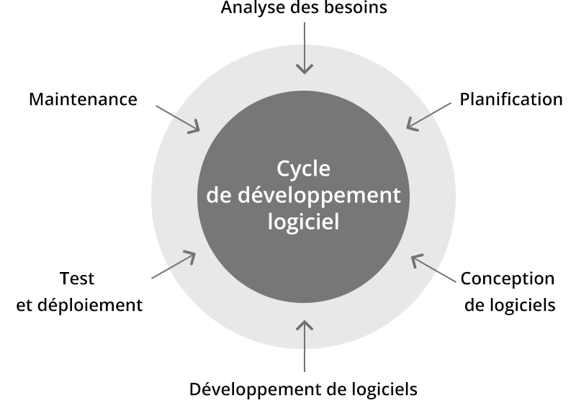
1- Processus, qualité, tests
Notes:
13

Slide 14
1- Processus, qualité, tests
Phases du cycle de vie du développement logiciel :
Conception (Planning)
Objectif : Définir les exigences du projet et planifier les étapes nécessaires pour les atteindre.
Activités :
Analyse des besoins des utilisateurs.
Spécification des exigences fonctionnelles et non fonctionnelles.
Élaboration des spécifications techniques.
Planification du projet, y compris la définition des jalons et des ressources nécessaires.
Rôle des tests :
Identification des critères d'acceptation.
Préparation des cas de test basés sur les exigences.
Planification des tests.
Notes:
14

Slide 15
1- Processus, qualité, tests
Développement (Implementation):
Objectif : Traduire les exigences et les spécifications en code fonctionnel.
Activités :
Écriture du code source.
Développement des modules et des fonctionnalités.
Intégration des composants logiciels.
Rôle des tests :
Tests unitaires : Vérification du bon fonctionnement des composants individuels.
Revues de code : Vérification par les pairs de la qualité du code.
Notes:
15

Slide 16
1- Processus, qualité, tests
Tests (Testing):
Objectif : Vérifier et valider que le logiciel répond aux exigences et fonctionne correctement.
Activités :
Exécution des tests unitaires, d'intégration, de système et d'acceptation.
Identification et correction des bugs.
Validation des performances, de la sécurité et de la compatibilité.
Rôle des tests :
Tests d'intégration : Vérification de l'interaction entre les différents modules.
Tests fonctionnels : Validation des fonctionnalités par rapport aux spécifications.
Tests de régression : Vérification que les modifications n'ont pas introduit de nouveaux bugs.
Tests d'acceptation : Validation finale par les utilisateurs finaux.
Notes:
16

Slide 17
1- Processus, qualité, tests
Déploiement (Deployment):
Objectif : Mettre le logiciel en production et le rendre disponible aux utilisateurs.
Activités :
Configuration de l'environnement de production.
Déploiement du logiciel.
Formation des utilisateurs.
Rôle des tests :
Tests de déploiement : Vérification que le logiciel fonctionne correctement dans l'environnement de production.
Tests post-déploiement : Validation que le logiciel répond aux attentes des utilisateurs.
Notes:
17

Slide 18
1- Processus, qualité, tests
Maintenance (Maintenance):
Objectif : Assurer le bon fonctionnement du logiciel après sa mise en production.
Activités :
Correction des bugs détectés après le déploiement.
Amélioration des fonctionnalités existantes.
Ajout de nouvelles fonctionnalités en réponse aux besoins des utilisateurs..
Rôle des tests :
Tests de régression continus : Vérification que les modifications et les mises à jour n'introduisent pas de nouveaux problèmes.
Tests de maintenance : Validation des correctifs et des améliorations.
Notes:
18

Slide 19
1- Processus, qualité, tests
Exemple de cycle de vie avec des tests en Java
Classe à tester : Calculator.java
public class Calculator {
public int add(int a, int b) {
return a + b;
}
public int subtract(int a, int b) {
return a - b;
}
public int multiply(int a, int b) {
return a * b;
}
public int divide(int a, int b) {
if (b == 0) {
throw new IllegalArgumentException("Division by zero is not allowed");
}
return a / b;
}
}
Notes:
19

Slide 20
1- Processus, qualité, tests
Tests unitaires : CalculatorTest.java
import static org.junit.jupiter.api.Assertions.*;
import org.junit.jupiter.api.Test;
public class CalculatorTest {
@Test
public void testAdd() {
Calculator calculator = new Calculator();
assertEquals(5, calculator.add(2, 3));
}
@Test
public void testSubtract() {
Calculator calculator = new Calculator();
assertEquals(1, calculator.subtract(3, 2));
}
@Test
public void testMultiply() {
Calculator calculator = new Calculator();
assertEquals(6, calculator.multiply(2, 3));
}
@Test
public void testDivide() {
Calculator calculator = new Calculator();
assertEquals(2, calculator.divide(6, 3));
}
@Test
public void testDivideByZero() {
Calculator calculator = new Calculator();
assertThrows(IllegalArgumentException.class, () -> {
calculator.divide(6, 0);
});
}
}
Notes:
20

Slide 21
1- Processus, qualité, tests
Tests unitaires : CalculatorTest.java
Ces tests unitaires illustrent comment chaque méthode de la classe Calculator est testée de manière isolée pour vérifier qu'elle fonctionne correctement selon les attentes définies dans les cas de test. Ces tests seraient intégrés dans le cycle de vie du développement logiciel, s'exécutant automatiquement à chaque modification du code pour garantir que les nouvelles fonctionnalités ou corrections de bugs n'introduisent pas de régressions.
Notes:
21

Slide 22
1- Processus, qualité, tests
Importance de la qualité logicielle:
La qualité logicielle est un aspect crucial du développement logiciel, influençant directement la satisfaction des utilisateurs, la maintenabilité du logiciel et l'efficacité des équipes de développement.
Définitions de la qualité logicielle
Qualité fonctionnelle :
Définition : La qualité fonctionnelle se réfère à la capacité du logiciel à répondre aux exigences et aux besoins des utilisateurs finaux. Cela inclut l'exactitude, la complétude et la pertinence des fonctionnalités.
Exemples :
Un logiciel de gestion des stocks doit permettre de suivre les niveaux de stock, générer des rapports, et envoyer des alertes lorsqu'un article est en rupture de stock.
Une application de réservation de billets doit permettre aux utilisateurs de rechercher des vols, réserver des billets, et effectuer des paiements en ligne.
Notes:
22

Slide 23
1- Processus, qualité, tests
Exemples Pratiques en Java
Qualité fonctionnelle :
Exemple de test fonctionnel en JUnit pour une fonctionnalité de gestion de stocks :
@Test
public void testStockAlert() {
StockManager stockManager = new StockManager();
stockManager.addItem("item1", 10);
stockManager.removeItem("item1", 10);
assertTrue(stockManager.isStockLow("item1"));
}
Notes:
23

Slide 24
1- Processus, qualité, tests
Qualité technique :
Définition : La qualité technique concerne les aspects internes du logiciel, tels que la performance, la sécurité, la maintenabilité et la compatibilité. Cela inclut le respect des bonnes pratiques de développement et des standards de codage.
Exemples :
Un site web doit charger rapidement, même sous une charge élevée de trafic.
Une application bancaire doit sécuriser les données des utilisateurs et prévenir les attaques de sécurité.
Notes:
24

Slide 25
1- Processus, qualité, tests
Qualité technique :
Exemple de code sécurisé pour une application bancaire en Java :
public class BankAccount {
private double balance;
public synchronized void deposit(double amount) {
if (amount > 0) {
balance += amount;
}
}
public synchronized void withdraw(double amount) {
if (amount > 0 && balance >= amount) {
balance -= amount;
} else {
throw new IllegalArgumentException("Insufficient funds or invalid amount");
}
}
public double getBalance() {
return balance;
}
}
Notes:
25

Slide 26
1- Processus, qualité, tests
Qualité d'usage :
Définition : La qualité d'usage se concentre sur l'expérience utilisateur (UX) et l'utilisabilité du logiciel. Cela inclut l'interface utilisateur (UI), la facilité d'utilisation, l'accessibilité et la satisfaction globale des utilisateurs.
Exemples :
Une application mobile doit avoir une interface intuitive et facile à naviguer.
Un logiciel destiné aux personnes âgées doit avoir des polices de caractères grandes et des commandes simples
Notes:
26

Slide 27
1- Processus, qualité, tests
Importance de la qualité logicielle:
Impact des bugs :
Définition : Un bug est une erreur, un défaut ou un dysfonctionnement dans un logiciel qui produit un résultat incorrect ou inattendu, ou qui empêche le logiciel de fonctionner comme prévu.
Conséquences :
Insatisfaction des utilisateurs : Les bugs peuvent frustrer les utilisateurs, les inciter à abandonner le logiciel ou à chercher des alternatives.
Perte de revenus : Dans les applications commerciales, les bugs peuvent entraîner des pertes financières directes, telles que des transactions échouées ou des interruptions de service.
Détérioration de la réputation : Les bugs fréquents peuvent nuire à la réputation d'une entreprise ou d'un produit, réduisant ainsi la confiance des clients et des partenaires.
Notes:
27

Slide 28
1- Processus, qualité, tests
Importance de la qualité logicielle:
Impact de la dette technique :
Définition : La dette technique est le coût supplémentaire engendré par la mise en œuvre de solutions de développement faciles à court terme mais difficiles à maintenir à long terme. Cela peut inclure un code mal structuré, une documentation insuffisante, ou des tests inadéquats.
Conséquences :
Augmentation des coûts de maintenance : La dette technique rend le code plus difficile à comprendre et à modifier, augmentant ainsi le temps et les ressources nécessaires pour effectuer des corrections ou des améliorations.
Risque accru de bugs : Un code complexe et mal structuré est plus susceptible de contenir des bugs et de causer des problèmes lors de modifications futures.
Réduction de l'innovation : Les équipes de développement passent plus de temps à gérer la dette technique qu'à travailler sur de nouvelles fonctionnalités ou des améliorations, limitant ainsi l'innovation.
Notes:
28

Slide 29
1- Processus, qualité, tests
Processus de tests : (Tests manuels vs tests automatisés)
Tests manuels :
Définition : Les tests manuels sont effectués par des testeurs humains qui suivent des scénarios de test prédéfinis pour vérifier que le logiciel fonctionne correctement.
Avantages :
Flexibilité : explorer des scénarios inattendus et identifier des bugs subtils.
Facilité de mise en œuvre : Aucun script ou outil spécial n'est nécessaire pour démarrer les tests manuels.
Adaptabilité : Facile à utiliser pour les tests exploratoires et les cas de test non standardisés.
Inconvénients :
Temps et coûts : Les tests manuels sont laborieux et prennent beaucoup de temps, ce qui peut augmenter les coûts.
Reproductibilité : Les tests manuels peuvent être moins fiables en raison de la variabilité humaine.
Scalabilité : Difficile à exécuter sur de grandes bases de code ou pour des tests de régression fréquents.
Notes:
29

Slide 30
1- Processus, qualité, tests
Test manuel : Un test manuel peut impliquer l'utilisation d'une interface graphique pour vérifier les fonctionnalités. Par exemple, tester manuellement une calculatrice Java Swing :
import javax.swing.*;
public class CalculatorApp {
public static void main(String[] args) {
JFrame frame = new JFrame("Calculator");
frame.setDefaultCloseOperation(JFrame.EXIT_ON_CLOSE);
frame.setSize(300, 200);
JPanel panel = new JPanel();
frame.add(panel);
placeComponents(panel);
frame.setVisible(true);
}
private static void placeComponents(JPanel panel) {
panel.setLayout(null);
JLabel userLabel = new JLabel("Number 1:");
userLabel.setBounds(10, 20, 80, 25);
panel.add(userLabel);
JTextField userText = new JTextField(20);
userText.setBounds(100, 20, 165, 25);
panel.add(userText);
Notes:
30

Slide 31
1- Processus, qualité, tests
JLabel passwordLabel = new JLabel("Number 2:");
passwordLabel.setBounds(10, 50, 80, 25);
panel.add(passwordLabel);
JTextField passwordText = new JTextField(20);
passwordText.setBounds(100, 50, 165, 25);
panel.add(passwordText);
JButton addButton = new JButton("Add");
addButton.setBounds(10, 80, 80, 25);
panel.add(addButton);
addButton.addActionListener(e -> {
int num1 = Integer.parseInt(userText.getText());
int num2 = Integer.parseInt(passwordText.getText());
JOptionPane.showMessageDialog(panel, "Result: " + (num1 + num2));
});
}
}
Notes:
31

Slide 32
1- Processus, qualité, tests
Processus de tests : (Tests manuels vs tests automatisés)
Tests automatisés :
Définition : Les tests automatisés utilisent des scripts et des outils pour exécuter les tests de manière automatique sans intervention humaine.
Avantages :
Rapidité : Les tests automatisés peuvent être exécutés rapidement et fréquemment.
Reproductibilité : Les tests automatisés produisent des résultats constants et fiables.
Scalabilité : Efficaces pour les tests de régression, les tests de performance, et les tests de charge.
Inconvénients :
Coûts initiaux : La création de scripts de test automatisés nécessite un investissement initial en temps et en ressources.
Maintenance : Les scripts de test doivent être maintenus et mis à jour au fur et à mesure que le logiciel évolue.
Limitation : Moins efficaces pour les tests exploratoires et les cas de test non standardisés.
Notes:
32

Slide 33
1- Processus, qualité, tests
Test automatisé avec JUnit :
Un test automatisé pour vérifier les fonctions de base d'une calculatrice :
import static org.junit.jupiter.api.Assertions.assertEquals;
import org.junit.jupiter.api.Test;
public class CalculatorTest {
@Test
public void testAdd() {
Calculator calculator = new Calculator();
assertEquals(5, calculator.add(2, 3));
}
@Test
public void testSubtract() {
Calculator calculator = new Calculator();
assertEquals(1, calculator.subtract(3, 2));
}
@Test
public void testMultiply() {
Calculator calculator = new Calculator();
assertEquals(6, calculator.multiply(2, 3));
}
Notes:
33

Slide 34
1- Processus, qualité, tests
@Test
public void testDivide() {
Calculator calculator = new Calculator();
assertEquals(2, calculator.divide(6, 3));
}
@Test
public void testDivideByZero() {
Calculator calculator = new Calculator();
IllegalArgumentException thrown =
assertThrows(IllegalArgumentException.class, () -> {
calculator.divide(6, 0);
});
assertEquals("Division by zero is not allowed", thrown.getMessage());
}
}
Notes:
34

Slide 35
1- Processus, qualité, tests
Intégration des tests dans les pratiques de développement agile
Test-Driven Development (TDD) :
Les développeurs écrivent des tests avant de coder les fonctionnalités.
Cela assure que le code répond exactement aux exigences spécifiées dans les tests.
Intégration Continue (CI) :
Les tests automatisés sont exécutés chaque fois qu'un changement de code est intégré.
Outils comme Jenkins, Travis CI ou GitHub Actions permettent de configurer des pipelines de CI pour exécuter les tests automatiquement.
Développement piloté par les tests d'acceptation (ATDD) :
Les critères d'acceptation sont définis en collaboration avec les parties prenantes et transformés en tests automatisés.
Les tests d'acceptation assurent que le logiciel répond aux exigences des utilisateurs finaux.
Notes:
35

Slide 36
1- Processus, qualité, tests
Tests de régression :
Des suites de tests automatisés de régression sont exécutées pour s'assurer que les nouvelles modifications n'introduisent pas de bugs dans les fonctionnalités existantes.
Tests exploratoires :
Les tests manuels sont utilisés pour explorer de nouvelles fonctionnalités et identifier des bugs que les tests automatisés pourraient manquer.
Rétrospectives :
Les équipes discutent des problèmes de qualité rencontrés pendant les itérations et ajustent leurs processus de test en conséquence.
Notes:
36

Slide 37
2- Types de Tests
Tests unitaires (Unit Tests) :
Objectif : Vérifier le bon fonctionnement des plus petites unités de code, généralement des fonctions ou des méthodes.
Portée : Une seule unité ou composant du logiciel.
Exemple : Tester une méthode qui calcule la somme de deux nombres.
import static org.junit.jupiter.api.Assertions.assertEquals;
import org.junit.jupiter.api.Test;
public class CalculatorTest {
@Test
public void testAdd() {
Calculator calculator = new Calculator();
assertEquals(5, calculator.add(2, 3));
}
}
Notes:
37

Slide 38
2- Types de Tests
Tests d'intégration (Integration Tests) :
Objectif : Vérifier que les différents modules ou services d'une application fonctionnent correctement ensemble.
Portée : Plusieurs unités ou composants intégrés ensemble.
Exemple : Tester l'intégration entre un module de commande et un module de paiement
import static org.junit.jupiter.api.Assertions.assertEquals;
import org.junit.jupiter.api.Test;
public class OrderServiceTest {
@Test
public void testPlaceOrder() {
PaymentService paymentService = new PaymentService();
OrderService orderService = new OrderService(paymentService);
boolean result = orderService.placeOrder("item1", 2);
assertEquals(true, result);
}
}
Notes:
38

Slide 39
2- Types de Tests
Tests fonctionnels (Functional Tests) :
Objectif : Vérifier que le logiciel fonctionne conformément aux spécifications fonctionnelles.
Portée : Fonctionnalités du système en fonction de leurs spécifications.
Exemple : Tester la fonctionnalité de connexion d'un utilisateur.
import static org.junit.jupiter.api.Assertions.assertEquals;
import org.junit.jupiter.api.Test;
public class UserServiceTest {
@Test
public void testLogin() {
UserService userService = new UserService();
boolean result = userService.login("username", "password");
assertEquals(true, result);
}
}
Notes:
39

Slide 40
2- Types de Tests
Tests de système (System Tests) :
Objectif : Vérifier que le système dans son ensemble fonctionne correctement.
Portée : L'ensemble du système, y compris les interactions entre tous les composants.
Exemple : Tester le flux complet d'un utilisateur passant une commande sur un site de e-commerce.
import static org.junit.jupiter.api.Assertions.assertEquals;
import org.junit.jupiter.api.Test;
public class ECommerceSystemTest {
@Test
public void testOrderProcess() {
UserService userService = new UserService();
ProductService productService = new ProductService();
OrderService orderService = new OrderService(userService, productService);
boolean loginResult = userService.login("user", "password");
assertEquals(true, loginResult);
boolean addProductResult = productService.addProductToCart("item1", 2);
assertEquals(true, addProductResult);
boolean placeOrderResult = orderService.placeOrder("user", "item1", 2);
assertEquals(true, placeOrderResult);
}
}
Notes:
40

Slide 41
2- Types de Tests
Tests de régression (Regression Tests) :
Objectif : Vérifier que les nouvelles modifications du code n'ont pas introduit de bugs dans les fonctionnalités existantes.
Portée : L'ensemble du système ou des parties spécifiques modifiées.
Exemple : Exécuter des tests de régression après chaque nouvelle fonctionnalité ajoutée
import static org.junit.jupiter.api.Assertions.assertEquals;
import org.junit.jupiter.api.Test;
public class RegressionTest {
@Test
public void testExistingFeature() {
ExistingFeature feature = new ExistingFeature();
boolean result = feature.run();
assertEquals(true, result);
}
}
Notes:
41

Slide 42
2- Types de Tests
Tests de performance (Performance Tests) :
Objectif : Vérifier les performances du système sous différentes charges, y compris la rapidité, la stabilité et la scalabilité.
Portée : L'ensemble du système ou des composants spécifiques sous des charges variables.
Exemple : Tester combien de requêtes un serveur web peut gérer par seconde
// Exemples de tests de performance utilisent souvent des outils comme JMeter ou Gatling.
// Le code suivant est un exemple de script Gatling.
import io.gatling.javaapi.core.*;
import io.gatling.javaapi.http.*;
import static io.gatling.javaapi.core.CoreDsl.*;
import static io.gatling.javaapi.http.HttpDsl.*;
public class PerformanceTest extends Simulation {
HttpProtocolBuilder httpProtocol = http
.baseUrl("http://localhost:8080")
.acceptHeader("application/json");
ScenarioBuilder scn = scenario("BasicSimulation")
.exec(http("request_1")
.get("/api/resource"));
{
setUp(scn.injectOpen(atOnceUsers(1000)).protocols(httpProtocol));
}
}
Notes:
42

Slide 43
2- Types de Tests
Tests de sécurité (Security Tests) :
Objectif : Vérifier que le système est sécurisé contre diverses menaces et vulnérabilités.
Portée : L'ensemble du système avec un accent particulier sur les points d'accès sensibles.
Exemple : Tester la résistance de l'application aux attaques SQL injection.
// Les tests de sécurité utilisent souvent des outils comme OWASP ZAP.
// Le code suivant est un exemple de test simple pour vérifier les injections SQL.
import static org.junit.jupiter.api.Assertions.assertFalse;
import org.junit.jupiter.api.Test;
public class SecurityTest {
@Test
public void testSQLInjection() {
String userInput = "' OR '1'='1";
boolean isVulnerable = DatabaseService.isVulnerableToSQLInjection(userInput);
assertFalse(isVulnerable);
}
}
Notes:
43

Slide 44
2- Types de Tests
Tests d'acceptation (Acceptance Tests) :
Objectif : Vérifier que le système répond aux critères d'acceptation définis par le client ou les utilisateurs finaux.
Portée : Scénarios et cas d'utilisation représentant les exigences des utilisateurs.
Exemple : Tester un scénario où un utilisateur final complète une tâche spécifique.
import static org.junit.jupiter.api.Assertions.assertEquals;
import org.junit.jupiter.api.Test;
public class AcceptanceTest {
@Test
public void testUserJourney() {
UserService userService = new UserService();
ProductService productService = new ProductService();
OrderService orderService = new OrderService(userService, productService);
boolean loginResult = userService.login("endUser", "password123");
assertEquals(true, loginResult);
boolean addProductResult = productService.addProductToCart("item1", 1);
assertEquals(true, addProductResult);
boolean checkoutResult = orderService.checkout("endUser");
assertEquals(true, checkoutResult);
}
}
Notes:
44

Slide 45
3- Architectures de Test
Niveaux de Test :
Tests unitaires : Vérifient le bon fonctionnement des unités individuelles de code.
Tests d'intégration : Vérifient que les différents modules ou services fonctionnent bien ensemble.
Tests de système : Vérifient que le système dans son ensemble fonctionne correctement.
Tests d'acceptation : Vérifient que le système répond aux critères d'acceptation définis par les utilisateurs finaux.
Notes:
45

Slide 46
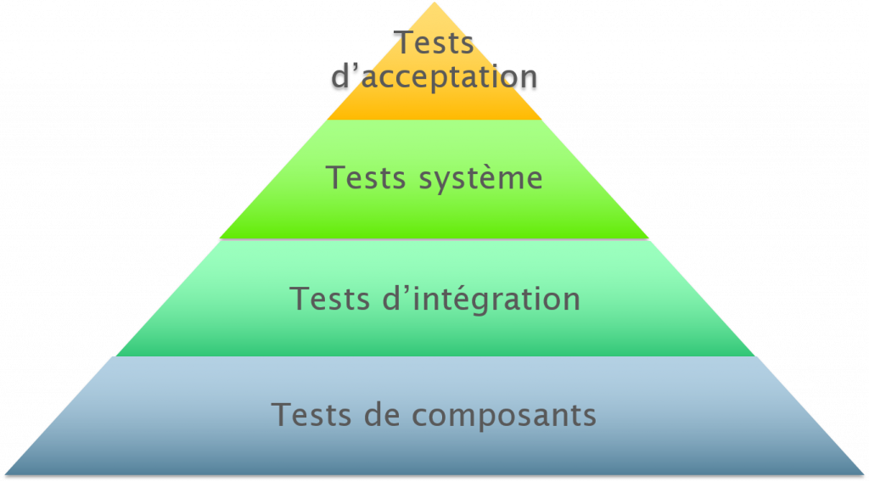
3- Architectures de Test
Pyramide de Test :
La pyramide de test est une métaphore qui aide à concevoir une stratégie de test équilibrée. Elle suggère d'avoir plus de tests de bas niveau (unitaires ou de composants) et moins de tests de haut niveau (systèmes), car les tests de bas niveau sont généralement plus rapides, moins coûteux et plus faciles à maintenir.
Notes:
46

Slide 47
3- Architectures de Test
Types de Tests :
Tests fonctionnels : Vérifient que le logiciel fonctionne conformément aux spécifications.
Tests non fonctionnels : Vérifient les aspects non fonctionnels tels que la performance, la sécurité, l'ergonomie, etc.
Tests de régression : Vérifient que les nouvelles modifications n'ont pas introduit de bugs dans les fonctionnalités existantes.
Notes:
47

Slide 48
3- Architectures de Test
Frameworks de Test :
JUnit : Pour les tests unitaires en Java.
Mockito : Pour les tests d'intégration avec simulation de dépendances en Java.
Selenium : Pour les tests de système d'applications web.
Cucumber : Pour les tests d'acceptation basés sur des spécifications.
Notes:
48

Slide 49
3- Architectures de Test
Organisation des Tests :
Structure des répertoires : Organiser les tests dans des répertoires en fonction de leur type ou de leur niveau.
Nommer les classes de test : Utiliser des conventions de nommage claires pour les classes de test (par exemple, MyAppTest pour les tests unitaires, MyAppIntegrationTest pour les tests d'intégration).
Fixtures de test : Utiliser des configurations de test (fixtures) pour préparer l'état du système avant l'exécution des tests et le nettoyer après.
src/
main/
java/
com/
example/
MyApp.java
test/
java/
com/
example/
MyAppTest.java
integration/
MyAppIntegrationTest.java
system/
MyAppSystemTest.java
acceptance/
MyAppAcceptanceTest.java
Notes:
49

Slide 50
3- Architectures de Test
Outils de Build et d'Intégration Continue :
L'intégration continue (CI) permet d'exécuter automatiquement les tests chaque fois qu'un changement de code est intégré. Utiliser des outils de build comme Maven ou Gradle et des serveurs CI comme Jenkins, Travis CI ou GitHub Actions pour automatiser l'exécution des tests.
Rapports et Analyse des Tests
Couverture de code : Utiliser des outils comme JaCoCo pour mesurer la couverture de code par les tests.
Rapports de test : Utiliser des outils comme Surefire pour générer des rapports de test lisibles.
Notes:
50

Slide 51
3- Architectures de Test
Exemple en Java avec JUnit et Mockito
Voici un exemple concret illustrant une architecture de test avec des tests unitaires et d'intégration en utilisant JUnit et Mockito.
Structure des répertoires :
src/
main/
java/
com/
example/
Calculator.java
OrderService.java
PaymentService.java
test/
java/
com/
example/
CalculatorTest.java
integration/
OrderServiceIntegrationTest.java
Notes:
51

Slide 52
3- Architectures de Test
Code de l'application : Calculator.java
OrderService.java
public class Calculator {
public int add(int a, int b) {
return a + b;
}
}
public class OrderService {
private PaymentService paymentService;
public OrderService(PaymentService paymentService) {
this.paymentService = paymentService;
}
public boolean placeOrder(String item, int quantity) {
// Logic to place order
return paymentService.processPayment(item, quantity * 100);
}
}
Notes:
52

Slide 53
3- Architectures de Test
PaymentService.java
Tests unitaires : CalculatorTest.java
public class PaymentService {
public boolean processPayment(String item, int amount) {
// Logic to process payment
return true;
}
}
import static org.junit.jupiter.api.Assertions.assertEquals;
import org.junit.jupiter.api.Test;
public class CalculatorTest {
@Test
public void testAdd() {
Calculator calculator = new Calculator();
assertEquals(5, calculator.add(2, 3));
}
}
Notes:
53

Slide 54
3- Architectures de Test
Tests d'intégration : OrderServiceIntegrationTest.java
import static org.junit.jupiter.api.Assertions.assertTrue;
import org.junit.jupiter.api.Test;
import org.mockito.Mockito;
public class OrderServiceIntegrationTest {
@Test
public void testPlaceOrder() {
PaymentService paymentService = Mockito.mock(PaymentService.class);
Mockito.when(paymentService.processPayment("item1", 200)).thenReturn(true);
OrderService orderService = new OrderService(paymentService);
boolean result = orderService.placeOrder("item1", 2);
assertTrue(result);
Mockito.verify(paymentService).processPayment("item1", 200);
}
}
Notes:
54

Slide 55
4- TDD et Extreme Programming (XP)
TDD (Test-Driven Development)
Définition :
Test-Driven Development (TDD) est une approche de développement logiciel où les tests sont écrits avant d'écrire le code fonctionnel. L'idée est de commencer par écrire un test qui échoue (puisque le code qu'il teste n'existe pas encore), puis d'écrire le minimum de code nécessaire pour faire passer ce test, et enfin de refactorer le code pour l'améliorer tout en s'assurant que tous les tests continuent de passer.
Notes:
55

Slide 56
4- TDD et Extreme Programming (XP)
Cycle de TDD :
Écrire un test :
Créez un test pour la fonctionnalité que vous allez implémenter.
Le test doit échouer au début, car la fonctionnalité n'est pas encore implémentée.
Faire passer le test :
Écrivez juste assez de code pour faire passer le test.
Ne vous inquiétez pas de la propreté ou de l'optimisation du code à ce stade.
Refactorer :
Nettoyez le code tout en vous assurant que tous les tests continuent de passer.
Améliorez la structure et la lisibilité du code.
Notes:
56

Slide 57
4- TDD et Extreme Programming (XP)
import static org.junit.jupiter.api.Assertions.assertEquals;
import org.junit.jupiter.api.Test;
public class CalculatorTest {
@Test
public void testAdd() {
Calculator calculator = new Calculator();
assertEquals(5, calculator.add(2, 3));
}
}
Exemple de cycle TDD en Java avec JUnit :
Écrire un test :
Faire passer le test :
Refactorer : Dans cet exemple simple, le code est déjà propre, donc aucune refactorisation n'est nécessaire. Mais dans des scénarios plus complexes, vous pourriez extraire des méthodes, renommer des variables, etc.
public class Calculator {
public int add(int a, int b) {
return a + b;
}
}
Notes:
57

Slide 58
4- TDD et Extreme Programming (XP)
Extreme Programming (XP)
Définition :
Extreme Programming (XP) est une méthodologie agile qui vise à améliorer la qualité du logiciel et la réactivité aux besoins changeants des clients. XP encourage les pratiques de développement itératif et incrémental, avec une forte emphase sur la collaboration, la communication, et la rétroaction.
Notes:
58

Slide 59
4- TDD et Extreme Programming (XP)
Principales pratiques de XP :
Développement piloté par les tests (TDD) :
Les tests sont écrits avant le code pour guider le développement et assurer la qualité.
Pair programming (programmation en binôme) :
Deux développeurs travaillent ensemble sur le même code, un écrivant le code et l'autre le révisant en temps réel.
Intégration continue :
Le code est intégré et testé fréquemment (plusieurs fois par jour) pour détecter rapidement les problèmes.
Notes:
59

Slide 60
4- TDD et Extreme Programming (XP)
Petites itérations :
Les fonctionnalités sont développées en petites itérations, avec des mises à jour fréquentes du produit.
Simplicité du code :
Le code est maintenu simple et propre pour faciliter les modifications et la maintenance.
Rétroactions fréquentes :
Les retours des clients et des utilisateurs sont intégrés rapidement dans le développement pour ajuster les fonctionnalités et priorités.
Notes:
60

Slide 61
4- TDD et Extreme Programming (XP)
Exemple de mise en pratique de XP :
Développement piloté par les tests (TDD) :
Utilisation de TDD pour implémenter une fonctionnalité.
import static org.junit.jupiter.api.Assertions.assertEquals;
import org.junit.jupiter.api.Test;
public class UserServiceTest {
@Test
public void testCreateUser() {
UserService userService = new UserService();
User user = userService.createUser("john_doe");
assertEquals("john_doe", user.getUsername());
}
}
Notes:
61

Slide 62
4- TDD et Extreme Programming (XP)
Implémentation minimale pour faire passer le test.
Classe User :
public class UserService {
public User createUser(String username) {
return new User(username);
}
}
public class User {
private String username;
public User(String username) {
this.username = username;
}
public String getUsername() {
return username;
}
}
Notes:
62

Slide 63
4- TDD et Extreme Programming (XP)
Pair programming : Deux développeurs travaillent ensemble pour implémenter la fonctionnalité suivante, l'un écrivant le code et l'autre fournissant des commentaires et des suggestions en temps réel.
Intégration continue : Configurer un serveur d'intégration continue (CI) comme Jenkins pour exécuter automatiquement les tests et intégrer le code.
Petites itérations : Travailler sur des user stories spécifiques en courtes itérations (une à deux semaines), avec des démonstrations fréquentes aux clients pour obtenir des retours.
Simplicité du code : Refactoriser le code pour le garder simple et lisible. Par exemple, simplifier les méthodes, extraire des méthodes utilitaires, renommer des variables pour améliorer la clarté.
Rétroactions fréquentes : Organiser des réunions quotidiennes de stand-up et des revues de sprint pour recueillir des retours des membres de l'équipe et des parties prenantes.
Notes:
63

Slide 64
Partie II: Frameworks de tests automatisés

Slide 65
1- Les frameworks de test
Junit
JUnit est un framework de test unitaire pour Java, largement utilisé pour écrire et exécuter des tests répétables. JUnit 5, la version la plus récente, introduit de nombreuses fonctionnalités nouvelles et améliorées. Exemple : Test unitaire simple avec JUnit
import static org.junit.jupiter.api.Assertions.assertEquals;
import org.junit.jupiter.api.Test;
public class CalculatorTest {
@Test
public void testAdd() {
Calculator calculator = new Calculator();
assertEquals(5, calculator.add(2, 3));
}
}
class Calculator {
public int add(int a, int b) {
return a + b;
}
}
Notes:
65

Slide 66
1- Les frameworks de test
Mockito
Mockito est un framework de mock pour Java utilisé pour créer des objets simulés (mocks) et définir leur comportement. Il est souvent utilisé en combinaison avec JUnit pour les tests unitaires et les tests d'intégration. Exemple : Test avec des mocks utilisant Mockito
import static org.mockito.Mockito.*;
import static org.junit.jupiter.api.Assertions.*;
import org.junit.jupiter.api.Test;
public class OrderServiceTest {
@Test
public void testPlaceOrder() {
PaymentService paymentService = mock(PaymentService.class);
when(paymentService.processPayment(anyString(), anyInt())).thenReturn(true);
OrderService orderService = new OrderService(paymentService);
boolean result = orderService.placeOrder("item1", 2);
assertTrue(result);
verify(paymentService).processPayment("item1", 200);
}
}
class PaymentService {
public boolean processPayment(String item, int amount) {
return true; // logic here
}
}
class OrderService {
private PaymentService paymentService;
public OrderService(PaymentService paymentService) {
this.paymentService = paymentService;
}
public boolean placeOrder(String item, int quantity) {
return paymentService.processPayment(item, quantity * 100);
}
}
Notes:
66

Slide 67
1- Les frameworks de test
Selenium
Selenium est un framework de test pour les applications web. Il permet d'automatiser les interactions avec les navigateurs web et est souvent utilisé pour les tests de bout en bout.
Exemple : Test automatisé d'une application web avec Selenium
import org.openqa.selenium.WebDriver;
import org.openqa.selenium.chrome.ChromeDriver;
import org.openqa.selenium.By;
import org.junit.jupiter.api.*;
public class WebTest {
private WebDriver driver;
@BeforeEach
public void setUp() {
// Assurez-vous d'avoir le driver Chrome dans votre PATH
driver = new ChromeDriver();
}
@Test
public void testGoogleSearch() {
driver.get("https://www.google.com");
driver.findElement(By.name("q")).sendKeys("JUnit 5");
driver.findElement(By.name("q")).submit();
Assertions.assertTrue(driver.getTitle().contains("JUnit 5"));
}
@AfterEach
public void tearDown() {
if (driver != null) {
driver.quit();
}
}
}
Notes:
67

Slide 68
1- Les frameworks de test
Cucumber
Cucumber est un framework qui supporte le développement piloté par le comportement (BDD). Il permet d'écrire des spécifications exécutables en langage naturel (Gherkin).
Exemple : Test avec Cucumber
Feature file (test.feature)
Feature: Calculator
Scenario: Addition
Given I have a calculator
When I add 2 and 3
Then the result should be 5
Notes:
68

Slide 69
1- Les frameworks de test
Step definitions (CalculatorSteps.java)
import io.cucumber.java.en.*;
import static org.junit.jupiter.api.Assertions.assertEquals;
public class CalculatorSteps {
private Calculator calculator;
private int result;
@Given("I have a calculator")
public void i_have_a_calculator() {
calculator = new Calculator();
}
@When("I add {int} and {int}")
public void i_add_and(int a, int b) {
result = calculator.add(a, b);
}
@Then("the result should be {int}")
public void the_result_should_be(int expected) {
assertEquals(expected, result);
}
}
class Calculator {
public int add(int a, int b) {
return a + b;
}
}
Notes:
69

Slide 70
2- Bonnes Pratiques Associées aux Frameworks de Test
Isolation des tests :
Chaque test doit être indépendant et ne doit pas dépendre de l'exécution d'un autre test. Utilisez des mocks et des stubs pour isoler les tests des dépendances externes.
Nommage clair des tests :
Les noms des méthodes de test doivent être descriptifs et indiquer clairement ce qui est testé. Par exemple, testAdd_withPositiveNumbers_shouldReturnSum.
Réutilisation du code de test :
Utilisez des méthodes d'initialisation et de nettoyage (@BeforeEach et @AfterEach en JUnit) pour éviter la duplication de code et configurer les préconditions de vos tests.
Notes:
70

Slide 71
2- Bonnes Pratiques Associées aux Frameworks de Test
Tests rapides :
Les tests doivent s'exécuter rapidement pour encourager les développeurs à les exécuter fréquemment. Les tests lents découragent les exécutions fréquentes et ralentissent le cycle de feedback.
Couverture de code :
Utilisez des outils de couverture de code pour s'assurer que toutes les parties critiques du code sont testées. Visez une couverture élevée, mais assurez-vous que les tests sont significatifs.
Maintenance des tests :
Les tests doivent être maintenus et mis à jour en fonction des modifications du code. Les tests obsolètes ou fragiles doivent être corrigés ou supprimés.
Notes:
71

Slide 72
2- Bonnes Pratiques Associées aux Frameworks de Test
Automatisation et intégration continue :
Intégrez les tests dans le pipeline d'intégration continue pour qu'ils soient exécutés automatiquement à chaque modification du code. Utilisez des outils comme Jenkins, GitHub Actions ou GitLab CI.
Documentation des tests :
Documentez les cas de test et les scénarios de test pour faciliter la compréhension et la maintenance. Les commentaires et la documentation aident les nouveaux développeurs à comprendre le but et le fonctionnement des tests.
Utilisation de données de test réalistes :
Utilisez des données de test réalistes pour vous assurer que les tests couvrent les scénarios réels et détectent les problèmes potentiels qui pourraient survenir en production.
Notes:
72

Slide 73
Partie III: Principes fondamentaux du TDD

Slide 74
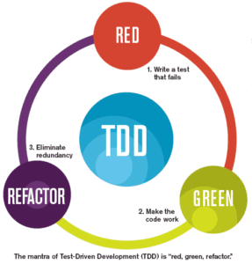
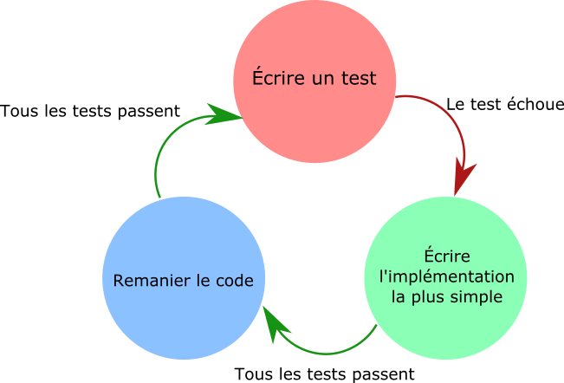
1- Le Cycle de Développement du TDD
Le développement piloté par les tests (TDD) est une méthodologie de développement logiciel où les tests sont écrits avant le code de production. Le cycle TDD est souvent décrit par les étapes suivantes : Échouer, Réussir, Refactoriser (Fail, Pass, Refactor).
Étapes du Cycle de Développement TDD
Écrire un test qui échoue (Fail)
Écrire juste assez de code pour faire passer le test (Pass)
Refactoriser le code pour améliorer sa structure (Refactor)
Notes:
74

Slide 75
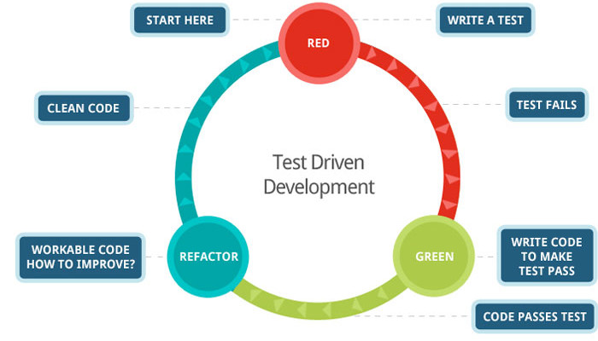
1- Le Cycle de Développement du TDD
Notes:
75

Slide 76
1- Le Cycle de Développement du TDD
1. Écrire un Test qui Échoue (Fail)
L'objectif de cette étape est d'écrire un test unitaire pour une fonctionnalité qui n'est pas encore implémentée. Ce test échouera, car le code de la fonctionnalité n'existe pas encore.
Exemple : Ajouter deux nombres
Dans cet exemple, nous testons une méthode add qui n'est pas encore implémentée dans la classe Calculator. Le test échouera initialement.
import static org.junit.jupiter.api.Assertions.assertEquals;
import org.junit.jupiter.api.Test;
public class CalculatorTest {
@Test
public void testAdd() {
Calculator calculator = new Calculator();
assertEquals(5, calculator.add(2, 3));
}
}
Notes:
76

Slide 77
1- Le Cycle de Développement du TDD
2. Écrire Juste Assez de Code pour Faire Passer le Test (Pass)
L'objectif de cette étape est d'écrire le minimum de code nécessaire pour faire passer le test précédemment écrit. Ce code ne doit pas être optimisé ni propre à ce stade.
Exemple : Implémentation minimale de la méthode add
Avec cette implémentation, le test testAdd passera, car add(2, 3) retournera bien 5.
public class Calculator {
public int add(int a, int b) {
return a + b;
}
}
Notes:
77

Slide 78
1- Le Cycle de Développement du TDD
3. Refactoriser
le Code pour Améliorer sa Structure (Refactor)L'objectif de cette étape est de nettoyer le code tout en s'assurant que tous les tests passent toujours. On peut améliorer la lisibilité, supprimer les duplications, et appliquer les principes de conception.
Exemple : Refactorisation
Dans notre exemple simple, il n'y a pas beaucoup de choses à refactoriser. Cependant, dans des scénarios plus complexes, on pourrait extraire des méthodes, renommer des variables, ou restructurer le code pour le rendre plus clair et maintenable.
Notes:
78

Slide 79
1- Le Cycle de Développement du TDD
Exemple Complet avec TDD en Java
Prenons un exemple un peu plus complexe où nous implémentons une fonctionnalité pour calculer le périmètre d'un rectangle.
Étape 1 : Écrire un Test qui Échoue
import static org.junit.jupiter.api.Assertions.assertEquals;
import org.junit.jupiter.api.Test;
public class RectangleTest {
@Test
public void testCalculatePerimeter() {
Rectangle rectangle = new Rectangle(2, 3);
assertEquals(10, rectangle.calculatePerimeter());
}
}
Notes:
79

Slide 80
1- Le Cycle de Développement du TDD
Étape 2 : Écrire Juste Assez de Code pour Faire Passer le Test
Étape 3 : Refactoriser le Code
Dans cet exemple, le code est déjà propre, mais si nous avions plus de logique, nous pourrions extraire des méthodes, renommer des variables, etc.
public class Rectangle {
private int width;
private int height;
public Rectangle(int width, int height) {
this.width = width;
this.height = height;
}
public int calculatePerimeter() {
return 2 * (width + height);
}
}
Notes:
80

Slide 81
2- Stratégies pour Écrire des Tests
Stratégies de Test First
Commencer par les Tests Unitaires : Écrire des tests unitaires avant d'implémenter la logique. Cela permet de se concentrer sur des unités fonctionnelles isolées.
Utiliser les Cas de Tests Simples : Commencer par les cas de tests les plus simples pour s'assurer que les bases fonctionnent avant de gérer des cas plus complexes.
Incorporer les Scénarios Réels : Inclure des scénarios réels et significatifs dans les tests pour s'assurer que le code répond aux exigences du monde réel.
Notes:
81

Slide 82
2- Stratégies pour Écrire des Tests
1. Commencer par les Tests Unitaires
Exemple : Test d'une méthode de calcul de la surface d'un rectangle
import static org.junit.jupiter.api.Assertions.assertEquals;
import org.junit.jupiter.api.Test;
public class RectangleTest {
@Test
public void testCalculateArea() {
Rectangle rectangle = new Rectangle(4, 5);
assertEquals(20, rectangle.calculateArea());
}
}
class Rectangle {
private int width;
private int height;
public Rectangle(int width, int height) {
this.width = width;
this.height = height;
}
public int calculateArea() {
return width * height;
}
}
Notes:
82

Slide 83
2- Stratégies pour Écrire des Tests
2. Utiliser les Cas de Tests Simples
Exemple : Test d'une méthode de calcul de la somme de deux nombres
import static org.junit.jupiter.api.Assertions.assertEquals;
import org.junit.jupiter.api.Test;
public class SimpleCalculatorTest {
@Test
public void testAdd() {
SimpleCalculator calculator = new SimpleCalculator();
assertEquals(5, calculator.add(2, 3));
}
}
class SimpleCalculator {
public int add(int a, int b) {
return a + b;
}
}
Notes:
83

Slide 84
2- Stratégies pour Écrire des Tests
3. Incorporer les Scénarios Réels
Exemple : Test d'un système de gestion de bibliothèque
import static org.junit.jupiter.api.Assertions.assertTrue;
import static org.junit.jupiter.api.Assertions.assertFalse;
import org.junit.jupiter.api.Test;
public class LibraryTest {
@Test
public void testCheckOutBook() {
Library library = new Library();
library.addBook(new Book("Effective Java"));
assertTrue(library.checkOutBook("Effective Java"));
assertFalse(library.checkOutBook("Effective Java"));
}
}
class Book {
private String title;
public Book(String title) {
this.title = title;
}
public String getTitle() {
return title;
}
}
class Library {
private List<Book> books = new ArrayList<>();
public void addBook(Book book) {
books.add(book);
}
public boolean checkOutBook(String title) {
for (Book book : books) {
if (book.getTitle().equals(title)) {
books.remove(book);
return true;
}
}
return false;
}
}
Notes:
84

Slide 85
2- Stratégies pour Écrire des Tests
Stratégies pour Faire Passer les Tests
Écrire le Code Minimal : Écrire le minimum de code nécessaire pour faire passer les tests. Cela aide à éviter l'écriture de code inutile.
Utiliser des Mocks et des Stubs : Pour isoler les tests et éviter les dépendances complexes, utilisez des mocks et des stubs.
Réexécuter Fréquemment les Tests : Exécuter les tests fréquemment pour s'assurer que les modifications récentes n'ont pas introduit de régressions.
Notes:
85

Slide 86
2- Stratégies pour Écrire des Tests
Définition de Mock
Créent des objets factices qui imitent le comportement d'objets réels.
Permettent de contrôler et de configurer les réponses des objets factices.
Sont utilisés pour vérifier si le code testé interagit correctement avec ses dépendances.
Principe de Mock
Avec les mocks, on teste le comportement d’autres objets, réels, mais liés à un objet inaccessible ou non implémenté
L’utilisation des Mocks dans les tests consiste à spéciﬁer
Quelles méthodes vont être appelées, avec quels paramètres et dans quel ordre
Les valeurs retournées par le mock
Notes:
86

Slide 87
2- Stratégies pour Écrire des Tests
Définition de Stubs:
Créent des objets factices qui fournissent des réponses pré-définies aux appels de méthode.
Sont moins flexibles que les Moqueries, mais peuvent être utiles pour simplifier les tests.
Sont utilisés pour fournir des données d'entrée ou des résultats attendus aux tests.
Choix entre Mocks et Stubs:
Mocks : Préférées lorsque vous avez besoin de contrôler et de vérifier les interactions entre le code testé et ses dépendances.
Stubs: Préférées lorsque vous avez besoin de simplifier les tests et que vous n'avez pas besoin de contrôler les interactions en détail.
Notes:
87

Slide 88
2- Stratégies pour Écrire des Tests
Différences clés :
Caractéristique | Mocks | Stubs
Flexibilité | Plus flexibles, peuvent être configurés pour répondre à différents scénarios | Moins flexibles, fournissent des réponses pré-définies
Contrôle | Permettent de contrôler les réponses des objets factices | Ne permettent pas de contrôler les réponses des objets factices
Vérification des interactions | Utilisés pour vérifier si le code testé interagit correctement avec ses dépendances | Ne sont généralement pas utilisés pour vérifier les interactions
Complexité | Plus complexes à mettre en œuvre | Plus simples à mettre en œuvre
Notes:
88

Slide 89
2- Stratégies pour Écrire des Tests
1. Écrire le Code Minimal
Exemple : Méthode subtract avec le code minimal
import static org.junit.jupiter.api.Assertions.assertEquals;
import org.junit.jupiter.api.Test;
public class SimpleCalculatorTest {
@Test
public void testSubtract() {
SimpleCalculator calculator = new SimpleCalculator();
assertEquals(1, calculator.subtract(3, 2));
}
}
class SimpleCalculator {
public int subtract(int a, int b) {
return a - b;
}
}
Notes:
89

Slide 90
2- Stratégies pour Écrire des Tests
2. Utiliser des Mocks et des Stubs
Exemple : Test d'un service utilisateur avec Mockito
import static org.mockito.Mockito.*;
import static org.junit.jupiter.api.Assertions.assertEquals;
import org.junit.jupiter.api.Test;
public class UserServiceTest {
@Test
public void testGetUser() {
UserRepository mockRepository = mock(UserRepository.class);
when(mockRepository.findUser("john")).thenReturn(new User("john", "John Doe"));
UserService userService = new UserService(mockRepository);
User user = userService.getUser("john");
assertEquals("John Doe", user.getName());
}
}
Notes:
90

Slide 91
2- Stratégies pour Écrire des Tests
public class User {
private String username;
private String name;
public User(String username, String name) {
this.username = username;
this.name = name;
}
public String getName() {
return name;
}
}
public interface UserRepository {
User findUser(String username);
}
public class UserService {
private UserRepository userRepository;
public UserService(UserRepository userRepository) {
this.userRepository = userRepository;
}
public User getUser(String username) {
return userRepository.findUser(username);
}
}
Notes:
91

Slide 92
2- Stratégies pour Écrire des Tests
3. Réexécuter Fréquemment les Tests
Exemple : Configuration d'un pipeline Jenkins pour exécuter des tests
pipeline {
agent any
stages {
stage('Build') {
steps {
sh 'mvn clean compile'
}
}
stage('Test') {
steps {
sh 'mvn clean test'
}
}
}
}
Notes:
92

Slide 93
Partie IV: Ecrire du code testable

Slide 94
1- Composition plutôt qu'héritage
La composition consiste à utiliser des objets d'autres classes pour construire des fonctionnalités au lieu de recourir à l'héritage. Cela rend le code plus flexible et plus facile à tester.
Exemple : Utiliser la composition pour créer une classe Car qui utilise un moteur
Car.java
Engine.java
public class Car {
private Engine engine;
public Car(Engine engine) {
this.engine = engine;
}
public void start() {
engine.start();
}
}
public class Engine {
public void start() {
// Logique de démarrage du moteur
}
}
Notes:
94

Slide 95
1- Composition plutôt qu'héritage
CarTest.java
Dans cet exemple, la classe Car utilise la classe Engine via la composition, ce qui permet de mocker Engine dans les tests.
import static org.mockito.Mockito.*;
import org.junit.jupiter.api.Test;
public class CarTest {
@Test
public void testCarStart() {
Engine mockEngine = mock(Engine.class);
Car car = new Car(mockEngine);
car.start();
verify(mockEngine).start();
}
}
Notes:
95

Slide 96
2- Éviter le Code Statique
Le code statique est difficile à tester parce qu'il ne peut pas être facilement mocké. Il est préférable d'utiliser des instances de classes pour rendre le code plus flexible et testable.
Exemple : Utiliser une instance de MathService au lieu de méthodes statiques.
MathService.java
Calculator.java
public class MathService {
public int add(int a, int b) {
return a + b;
}
}
public class Calculator {
private MathService mathService;
public Calculator(MathService mathService) {
this.mathService = mathService;
}
public int add(int a, int b) {
return mathService.add(a, b);
}
}
Notes:
96

Slide 97
2- Éviter le Code Statique
CalculatorTest.java
Dans cet exemple, nous utilisons une instance de MathService pour éviter les méthodes statiques et rendre le code plus testable.
import static org.mockito.Mockito.*;
import org.junit.jupiter.api.Test;
import static org.junit.jupiter.api.Assertions.assertEquals;
public class CalculatorTest {
@Test
public void testAdd() {
MathService mockMathService = mock(MathService.class);
when(mockMathService.add(2, 3)).thenReturn(5);
Calculator calculator = new Calculator(mockMathService);
assertEquals(5, calculator.add(2, 3));
}
}
Notes:
97

Slide 98
3- Inverser les Dépendances
L'inversion de dépendance consiste à dépendre d'abstractions (interfaces ou classes abstraites) plutôt que de concrétions. Cela permet de découpler les classes et de faciliter les tests.
Exemple : Utiliser une interface Engine pour inverser les dépendances dans la classe Car.
Engine.java
GasEngine.java
public interface Engine {
void start();
}
public class GasEngine implements Engine {
@Override
public void start() {
// Logique de démarrage pour un moteur à essence
}
}
Notes:
98

Slide 99
3- Inverser les Dépendances
ElectricEngine.java
Car.java
public class ElectricEngine implements Engine {
@Override
public void start() {
// Logique de démarrage pour un moteur électrique
}
}
public class Car {
private Engine engine;
public Car(Engine engine) {
this.engine = engine;
}
public void start() {
engine.start();
}
}
Notes:
99

Slide 100
3- Inverser les Dépendances
CarTest.java
Dans cet exemple, la classe Car dépend de l'interface Engine, ce qui permet de substituer facilement différentes implémentations d'engine ou de mocker l'engine dans les tests.
import static org.mockito.Mockito.*;
import org.junit.jupiter.api.Test;
public class CarTest {
@Test
public void testCarStart() {
Engine mockEngine = mock(Engine.class);
Car car = new Car(mockEngine);
car.start();
verify(mockEngine).start();
}
}
Notes:
100

Slide 101
Partie V: Eléments mis à la disposition du rédacteur de tests

Slide 102
1. Assertions
Les assertions sont des conditions qui vérifient si une certaine condition est vraie dans un test. Si l'assertion échoue, le test échoue.
Exemple : Utilisation des assertions avec JUnit
import static org.junit.jupiter.api.Assertions.assertEquals;
import static org.junit.jupiter.api.Assertions.assertTrue;
import static org.junit.jupiter.api.Assertions.assertFalse;
import org.junit.jupiter.api.Test;
public class AssertionTest {
@Test
public void testAssertions() {
assertEquals(5, 2 + 3, "2 + 3 doit être égal à 5");
assertTrue("Hello".startsWith("H"), "'Hello' doit commencer par 'H'");
assertFalse("Hello".endsWith("A"), "'Hello' ne doit pas se terminer par 'A'");
}
}
Notes:
102

Slide 103
2. Tests d'Échec
Les tests d'échec sont écrits pour s'assurer que le code échoue correctement dans des situations spécifiques, comme une exception attendue.
Exemple : Vérification d'une exception avec JUnit
import static org.junit.jupiter.api.Assertions.assertThrows;
import org.junit.jupiter.api.Test;
public class ExceptionTest {
@Test
public void testException() {
assertThrows(IllegalArgumentException.class, () -> {
Integer.parseInt("One");
}, "Un IllegalArgumentException doit être lancé pour 'One'");
}
}
Notes:
103

Slide 104
3. Tests Paramétrés sur les Types et les Valeurs
Les tests paramétrés permettent d'exécuter le même test avec plusieurs jeux de données. Cela est utile pour tester différentes entrées et sorties sans dupliquer le code du test.
Exemple : Tests paramétrés avec JUnit 5
import static org.junit.jupiter.api.Assertions.assertEquals;
import org.junit.jupiter.params.ParameterizedTest;
import org.junit.jupiter.params.provider.CsvSource;
public class ParameterizedTestExample {
@ParameterizedTest
@CsvSource({
"2, 3, 5",
"3, 7, 20",
"5, 5, 10"
})
public void testAdd(int a, int b, int expected) {
Calculator calculator = new Calculator();
assertEquals(expected, calculator.add(a, b));
}
}
class Calculator {
public int add(int a, int b) {
return a + b;
}
}
Notes:
104

Slide 105
4. Les Matchers
Les matchers sont utilisés pour écrire des assertions plus flexibles et lisibles. La bibliothèque Hamcrest est souvent utilisée avec JUnit pour créer des matchers.
Exemple : Utilisation des matchers avec JUnit et Hamcrest
import static org.hamcrest.MatcherAssert.assertThat;
import static org.hamcrest.Matchers.*;
import org.junit.jupiter.api.Test;
public class MatcherTest {
@Test
public void testMatchers() {
assertThat(5, is(5));
assertThat("Hello", startsWith("H"));
assertThat("Hello", endsWith("o"));
assertThat("Hello", containsString("ell"));
}
}
Notes:
Matchers (ou apparieurs) sont des outils utilisés dans le cadre du développement piloté par les tests (TDD) pour vérifier les valeurs et les objets retournés par le code testé. Ils permettent aux développeurs d'exprimer des assertions plus précises et plus descriptives, améliorant ainsi la lisibilité et la maintenabilité des tests.
105

Slide 106
4. Les Matchers
Exemple Complet
Pour illustrer l'utilisation de ces éléments dans un scénario plus complet, considérons le cas d'un système de gestion des utilisateurs.
User.java
public class User {
private String username;
private String password;
public User(String username, String password) {
if (username == null || password == null) {
throw new IllegalArgumentException("Username and password cannot be null");
}
this.username = username;
this.password = password;
}
public String getUsername() {
return username;
}
public String getPassword() {
return password;
}
}
Notes:
106

Slide 107
4. Les Matchers
UserTest.java
@Test
public void testUserCreationWithNullPassword() {
assertThrows(IllegalArgumentException.class, () -> {
new User("john_doe", null);
});
}
@ParameterizedTest
@CsvSource({
"john_doe, password123, john_doe",
"jane_doe, password321, jane_doe"
})
public void testParameterizedUserCreation(String username, String password, String expectedUsername) {
User user = new User(username, password);
assertEquals(expectedUsername, user.getUsername());
}
@Test
public void testMatchers() {
User user = new User("john_doe", "password123");
assertThat(user.getUsername(), is("john_doe"));
assertThat(user.getPassword(), is("password123"));
}
}
import static org.junit.jupiter.api.Assertions.*;
import static org.hamcrest.MatcherAssert.assertThat;
import static org.hamcrest.Matchers.*;
import org.junit.jupiter.api.Test;
import org.junit.jupiter.params.ParameterizedTest;
import org.junit.jupiter.params.provider.CsvSource;
public class UserTest {
@Test
public void testUserCreation() {
User user = new User("john_doe", "password123");
assertEquals("john_doe", user.getUsername());
assertEquals("password123", user.getPassword());
}
@Test
public void testUserCreationWithNullUsername() {
assertThrows(IllegalArgumentException.class, () -> {
new User(null, "password123");
});
}
Notes:
Ces exemples montrent comment utiliser les assertions, les tests d'échec, les tests paramétrés et les matchers pour écrire des tests robustes et efficaces. En maîtrisant ces techniques, vous pouvez améliorer la qualité de votre code et assurer sa fiabilité.
107

Slide 108
Partie VI: Techniques pour organiser les tests de codes complexes

Slide 109
1. Organisation des classes de test
1. Utilisation des Packages
Organisez vos tests dans des packages correspondant aux packages du code source. Cela facilite la navigation entre le code et les tests associés.
Exemple : Structure des packages
src/main/java/com/example/project/
├── service/
│ ├── UserService.java
│ └── OrderService.java
└── model/
├── User.java
└── Order.java
src/test/java/com/example/project/
├── service/
│ ├── UserServiceTest.java
│ └── OrderServiceTest.java
└── model/
├── UserTest.java
└── OrderTest.java
Notes:
109

Slide 110
1. Organisation des classes de test
2. Nommer les Classes de Test de Manière Cohérente
Utilisez un suffixe commun pour les classes de test, comme Test ou Tests, pour indiquer clairement qu'il s'agit de classes de test.
Exemple : Noms des classes de test
UserServiceTest.java
OrderServiceTest.java
3. Grouper les Tests Similaires
Si une classe a plusieurs méthodes de test, regroupez les tests similaires ensemble en utilisant des sous-classes ou des méthodes organisées de manière logique.
Exemple : Organisation par sous-classes
Notes:
110

Slide 111
1. Organisation des classes de test
public class UserServiceTest {
public static class CreateUserTests {
@Test
public void testCreateUserWithValidData() {
// Test de création d'utilisateur avec des données valides
}
@Test
public void testCreateUserWithInvalidData() {
// Test de création d'utilisateur avec des données invalides
}
}
public static class UpdateUserTests {
@Test
public void testUpdateUserWithValidData() {
// Test de mise à jour d'utilisateur avec des données valides
}
@Test
public void testUpdateUserWithInvalidData() {
// Test de mise à jour d'utilisateur avec des données invalides
}
}
}
Notes:
111

Slide 112
2. Organisation du Code de Test
1. Utiliser des Méthodes de Configuration
Utilisez des annotations comme @BeforeEach, @AfterEach, @BeforeAll et @AfterAll pour configurer et nettoyer les ressources nécessaires pour les tests.
Exemple : Utilisation de méthodes de configuration
import org.junit.jupiter.api.BeforeEach;
import org.junit.jupiter.api.AfterEach;
import org.junit.jupiter.api.Test;
public class UserServiceTest {
private UserService userService;
@BeforeEach
public void setUp() {
userService = new UserService();
}
@AfterEach
public void tearDown() {
// Nettoyage après chaque test
}
@Test
public void testCreateUser() {
// Test de création d'utilisateur
}
@Test
public void testDeleteUser() {
// Test de suppression d'utilisateur
}
}
Notes:
112

Slide 113
2. Organisation du Code de Test
2. Utiliser des Données de Test Réutilisables
Évitez de dupliquer les données de test en les extrayant dans des méthodes utilitaires ou des classes de configuration.
Exemple : Utilisation de méthodes utilitaires pour les données de test
public class TestUtils {
public static User createTestUser() {
return new User("john_doe", "password123");
}
}
public class UserServiceTest {
private UserService userService;
@BeforeEach
public void setUp() {
userService = new UserService();
}
@Test
public void testCreateUser() {
User user = TestUtils.createTestUser();
userService.createUser(user);
// Assertions et vérifications
}
@Test
public void testDeleteUser() {
User user = TestUtils.createTestUser();
userService.createUser(user);
userService.deleteUser(user.getUsername());
// Assertions et vérifications
}
}
Notes:
113

Slide 114
2. Organisation du Code de Test
3. Mocking et Stubbing
Utilisez des frameworks comme Mockito pour créer des mocks et des stubs, ce qui permet de tester le code indépendamment de ses dépendances externes.
Exemple : Utilisation de Mockito pour le mocking
import static org.mockito.Mockito.*;
import org.junit.jupiter.api.BeforeEach;
import org.junit.jupiter.api.Test;
public class UserServiceTest {
private UserService userService;
private UserRepository userRepository;
@BeforeEach
public void setUp() {
userRepository = mock(UserRepository.class);
userService = new UserService(userRepository);
}
@Test
public void testCreateUser() {
User user = new User("john_doe", "password123");
userService.createUser(user);
verify(userRepository).save(user);
}
@Test
public void testDeleteUser() {
String username = "john_doe";
userService.deleteUser(username);
verify(userRepository).deleteByUsername(username);
}
}
Notes:
En suivant ces techniques, vous pouvez organiser vos classes et votre code de test de manière efficace, ce qui rendra vos tests plus lisibles, maintenables et faciles à comprendre. Cela est particulièrement important pour les projets de grande envergure ou complexes, où une bonne organisation des tests est essentielle pour garantir la qualité et la fiabilité du code.
114

Slide 115
Partie VII: Le refactoring en TDD

Slide 116
1. Quelques "Mauvaises Odeurs" (Code Smells)
Les "mauvaises odeurs" sont des indicateurs de problèmes potentiels dans le code qui pourraient nécessiter un refactoring. Voici quelques exemples courants :
Duplicated Code (Code dupliqué) : La même logique apparaît dans plusieurs endroits.
Long Method (Méthode longue) : Une méthode qui est trop longue et fait trop de choses.
Large Class (Classe volumineuse) : Une classe qui a trop de responsabilités.
Long Parameter List (Liste de paramètres longue) : Une méthode ou un constructeur avec trop de paramètres.
Feature Envy : Une méthode qui accède trop souvent aux données d'une autre classe.
Data Clumps (Amas de données) : Un groupe de variables qui apparaît ensemble à plusieurs endroits.
Switch Statements (Instructions switch) : Utilisation excessive de switch ou if-else, indiquant un manque de polymorphisme.
Speculative Generality (Généralité spéculative) : Code qui est trop générique ou abstrait sans raison valable.
Message Chains (Chaînes de messages) : Appels successifs de méthodes sur des objets renvoyés par d'autres méthodes.
Notes:
116

Slide 117
1. Quelques "Mauvaises Odeurs" (Code Smells)
1. Duplicated Code (Code dupliqué)
Mauvais exemple :
public class UserService {
public void registerUser(User user) {
if (user != null) {
System.out.println("Registering user: " + user.getName());
// More registration logic...
}
}
public void unregisterUser(User user) {
if (user != null) {
System.out.println("Unregistering user: " + user.getName());
// More unregistration logic...
}
}
}
Notes:
117

Slide 118
1. Quelques "Mauvaises Odeurs" (Code Smells)
Solution de refactoring :
public class UserService {
public void registerUser(User user) {
if (validateUser(user)) {
System.out.println("Registering user: " + user.getName());
// More registration logic...
}
}
public void unregisterUser(User user) {
if (validateUser(user)) {
System.out.println("Unregistering user: " + user.getName());
// More unregistration logic...
}
}
private boolean validateUser(User user) {
return user != null;
}
}
Notes:
118

Slide 119
1. Quelques "Mauvaises Odeurs" (Code Smells)
2. Long Method (Méthode longue)
Mauvais exemple :
public void processOrder(Order order) {
double discount = 0.0;
if (order.isVIP()) {
discount = order.getTotal() * 0.1;
}
double total = order.getTotal() - discount;
System.out.println("Processing order for " + order.getCustomer().getName());
System.out.println("Total: " + total);
// More processing logic...
}
Notes:
119

Slide 120
1. Quelques "Mauvaises Odeurs" (Code Smells)
Solution de refactoring :
public void processOrder(Order order) {
double discount = calculateDiscount(order);
double total = order.getTotal() - discount;
printOrderDetails(order, total);
// More processing logic...
}
private double calculateDiscount(Order order) {
if (order.isVIP()) {
return order.getTotal() * 0.1;
}
return 0.0;
}
private void printOrderDetails(Order order, double total) {
System.out.println("Processing order for " + order.getCustomer().getName());
System.out.println("Total: " + total);
}
Notes:
120

Slide 121
1. Quelques "Mauvaises Odeurs" (Code Smells)
3. Large Class (Classe volumineuse)
Mauvais exemple :
public class UserManager {
public void addUser(User user) {
// Logic to add user
}
public void removeUser(User user) {
// Logic to remove user
}
public void updateUser(User user) {
// Logic to update user
}
public User findUserById(int id) {
// Logic to find user by id
return new User();
}
}
Notes:
121

Slide 122
1. Quelques "Mauvaises Odeurs" (Code Smells)
public class UserManager {
private UserRepository userRepository;
private UserValidator userValidator;
public UserManager(UserRepository userRepository, UserValidator userValidator) {
this.userRepository = userRepository;
this.userValidator = userValidator;
}
public void addUser(User user) {
userValidator.validate(user);
userRepository.save(user);
}
public void removeUser(User user) {
userRepository.delete(user);
}
public void updateUser(User user) {
userValidator.validate(user);
userRepository.update(user);
}
public User findUserById(int id) {
return userRepository.findById(id);
}
}
Solution de refactoring :
Notes:
122

Slide 123
1. Quelques "Mauvaises Odeurs" (Code Smells)
4. Long Parameter List (Liste de paramètres longue)
Mauvais exemple :
Solution de refactoring :
public void createUser(String firstName, String lastName, String email, String phoneNumber, String address) {
// Logic to create user
}
public class User {
private String firstName;
private String lastName;
private String email;
private String phoneNumber;
private String address;
// Getters and setters
}
public void createUser(User user) {
// Logic to create user
}
Notes:
123

Slide 124
1. Quelques "Mauvaises Odeurs" (Code Smells)
5. Feature Envy
Mauvais exemple :
Solution de refactoring :
public class OrderProcessor {
public void processOrder(Order order) {
double total = order.getTotal() - order.getDiscount();
// More processing logic...
}
}
public class Order {
public double calculateTotal() {
return getTotal() - getDiscount();
}
}
public class OrderProcessor {
public void processOrder(Order order) {
double total = order.calculateTotal();
// More processing logic...
}
}
Notes:
L'odeur de code "Feature Envy" se produit lorsqu'une méthode d'une classe semble être plus intéressée par les données ou les fonctionnalités d'une autre classe que par les siennes
124

Slide 125
1. Quelques "Mauvaises Odeurs" (Code Smells)
6. Data Clumps (Amas de données)
Mauvais exemple :
Solution de refactoring :
public void displayUser(String firstName, String lastName, String email) {
System.out.println("Name: " + firstName + " " + lastName);
System.out.println("Email: " + email);
}
public class User {
private String firstName;
private String lastName;
private String email;
// Constructor, getters, and setters
}
public void displayUser(User user) {
System.out.println("Name: " + user.getFirstName() + " " + user.getLastName());
System.out.println("Email: " + user.getEmail());
}
Notes:
Un amas de données, également connu sous le nom d'objet paramètre ou d'objet valeur de données, fait référence à un groupe de variables de données connexes qui sont souvent transmises ensemble dans un programme.
125

Slide 126
1. Quelques "Mauvaises Odeurs" (Code Smells)
7. Switch Statements (Instructions switch)
Mauvais exemple :
public double calculateDiscount(Order order) {
switch (order.getCustomerType()) {
case "VIP":
return order.getTotal() * 0.2;
case "REGULAR":
return order.getTotal() * 0.1;
default:
return order.getTotal() * 0.05;
}
}
Notes:
L'instruction switch est une structure de contrôle courante utilisée pour exécuter différentes sections de code en fonction d'une valeur donnée. Bien qu'elle puisse être utile dans certains cas, l'utilisation excessive ou inappropriée de l'instruction switch peut entraîner des odeurs de code et nuire à la maintenabilité et à la lisibilité du code
126

Slide 127
1. Quelques "Mauvaises Odeurs" (Code Smells)
Solution de refactoring :
public interface DiscountStrategy {
double calculateDiscount(Order order);
}
public class VIPDiscountStrategy implements DiscountStrategy {
@Override
public double calculateDiscount(Order order) {
return order.getTotal() * 0.2;
}
}
public class RegularDiscountStrategy implements DiscountStrategy {
@Override
public double calculateDiscount(Order order) {
return order.getTotal() * 0.1;
}
}
public class DefaultDiscountStrategy implements DiscountStrategy {
@Override
public double calculateDiscount(Order order) {
return order.getTotal() * 0.05;
}
}
public class DiscountCalculator {
private DiscountStrategy strategy;
public DiscountCalculator(DiscountStrategy strategy) {
this.strategy = strategy;
}
public double calculateDiscount(Order order) {
return strategy.calculateDiscount(order);
}
}
Notes:
L'implémentation d'une interface est une technique fondamentale en POO pour concevoir un code modulaire, flexible et maintenable. En définissant des contrats clairs et en séparant les préoccupations, vous pouvez améliorer la qualité et la réutilisabilité de votre code.
127

Slide 128
1. Quelques "Mauvaises Odeurs" (Code Smells)
8. Speculative Generality (Généralité spéculative)
Mauvais exemple :
Solution de refactoring :
public abstract class Shape {
public abstract void draw();
public void rotate() {
// Default implementation
}
public void resize() {
// Default implementation
}
}
public interface Shape {
void draw();
}
public class Circle implements Shape {
@Override
public void draw() {
// Draw circle
}
}
Notes:
En programmation, la généralité spéculative fait référence à la pratique d'écrire du code qui anticipe des scénarios ou des exigences futurs qui ne sont pas actuellement nécessaires ou bien définis.
La généralité spéculative peut conduire à un code trop complexe, difficile à maintenir et potentiellement nuisible aux performances. En suivant le principe YAGNI, en gardant le code simple, en refactorisant si nécessaire et en documentant les décisions, vous pouvez éviter ces problèmes et écrire un code plus maintenable et performant.
128

Slide 129
1. Quelques "Mauvaises Odeurs" (Code Smells)
9. Message Chains (Chaînes de messages)
Mauvais exemple :
Solution de refactoring :
public class OrderProcessor {
public void processOrder(Order order) {
String cityName = order.getCustomer().getAddress().getCity().getName();
// More processing logic...
}
}
public class City {
private String name;
// Getter and setter
}
public class Address {
private City city;
public String getCityName() {
return city.getName();
}
}
public class Customer {
private Address address;
public String getCityName() {
return address.getCityName();
}
}
public class Order {
private Customer customer;
public String getCustomerCityName() {
return customer.getCityName();
}
}
public class OrderProcessor {
public void processOrder(Order order) {
String customerCityName = order.getCustomerCityName();
// More processing logic...
}
}
Notes:
En programmation objet, les chaînes de messages font référence à une séquence d'appels de méthodes consécutifs sur des objets, souvent imbriqués les uns dans les autres. Si ces chaînes de messages deviennent trop longues ou complexes, elles peuvent devenir une mauvaise odeur de code, nuisant à la lisibilité, à la maintenabilité et à la testabilité du code.
129

Slide 130
2. Techniques de Refactoring en TDD
1. Extract Method (Extraire méthode) : Divisez une méthode longue en plusieurs méthodes plus petites et plus spécifiques.
Exemple :
// Avant refactoring
public void printOwing() {
printBanner();
double outstanding = calculateOutstanding();
printDetails(outstanding);
}
// Après refactoring
private void printBanner() {
// Code pour imprimer la bannière
}
private double calculateOutstanding() {
// Code pour calculer le montant dû
}
private void printDetails(double outstanding) {
// Code pour imprimer les détails
}
Notes:
En programmation, l'extraction de méthode, également connue sous le nom de "refactoring extract method", est une technique visant à refactoriser du code en extrayant une portion de code répétitif ou complexe dans une méthode distincte. Cette pratique peut améliorer la lisibilité, la maintenabilité et la testabilité du code en regroupant la logique associée et en réduisant la duplication de code.
Cependant, l'extraction de méthode peut devenir une mauvaise odeur de code si elle est utilisée excessivement ou de manière inappropriée.
130

Slide 131
2. Techniques de Refactoring en TDD
2. Introduce Parameter Object (Introduire un objet paramètre) : Remplacez une liste longue de paramètres par un objet.
Exemple :
// Avant refactoring
public void updateUser(String firstName, String lastName, String email) {
// Mise à jour de l'utilisateur
}
// Après refactoring
public void updateUser(User user) {
// Mise à jour de l'utilisateur
}
Notes:
131

Slide 132
2. Techniques de Refactoring en TDD
3. Replace Conditional with Polymorphism (Remplacer les conditions par du polymorphisme) : Utilisez le polymorphisme pour remplacer les structures conditionnelles.
Exemple :
// Après refactoring
public interface DiscountStrategy {
double calculateDiscount(Order order);
}
public class VIPDiscountStrategy implements DiscountStrategy {
@Override
public double calculateDiscount(Order order) {
return order.getTotal() * 0.2;
}
}
public class RegularDiscountStrategy implements DiscountStrategy {
@Override
public double calculateDiscount(Order order) {
return order.getTotal() * 0.1;
}
}
// Utilisation
DiscountStrategy strategy = order.getCustomer().isVIP() ? new VIPDiscountStrategy() : new RegularDiscountStrategy();
double discount = strategy.calculateDiscount(order);
// Avant refactoring
public double calculateDiscount(Order order) {
if (order.getCustomer().isVIP()) {
return order.getTotal() * 0.2;
} else {
return order.getTotal() * 0.1;
}
}
Notes:
132

Slide 133
2. Techniques de Refactoring en TDD
4. Encapsulate Collection (Encapsuler une collection) : Protégez une collection en ne permettant pas son accès direct.
Exemple :
// Avant refactoring
public class Order {
public List<Item> items;
public List<Item> getItems() {
return items;
}
}
// Après refactoring
public class Order {
private List<Item> items=new ArrayList<>();
public List<Item> getItems() {
return items;
}
public void addItem(Item item) {
items.add(item);
}
}
Notes:
133

Slide 134
3. Les Design Patterns
1. Singleton
Assure qu'une classe n'a qu'une seule instance et fournit un point d'accès global à cette instance.
public class Singleton {
private static Singleton instance;
private Singleton() {}
public static Singleton getInstance() {
if (instance == null) {
instance = new Singleton();
}
return instance;
}
}
Notes:
134

Slide 135
3. Les Design Patterns
public class GlobalConfiguration {
private static GlobalConfiguration instance;
private String appName;
private String databaseUrl;
private String username;
private String password;
private GlobalConfiguration() {
// Initialize configuration values from external sources (files, databases, etc.)
appName = "MyAwesomeApp";
databaseUrl = "jdbc:mysql://localhost:3306/mydatabase";
username = "dbuser";
password = "dbpassword";
}
public static GlobalConfiguration getInstance() {
if (instance == null) {
synchronized (GlobalConfiguration.class) {
if (instance == null) {
instance = new GlobalConfiguration();
}
}
}
return instance;
}
Exemple :
Notes:
135

Slide 136
3. Les Design Patterns
Exemple (suite) :
public String getAppName() {
return appName;
}
public String getDatabaseUrl() {
return databaseUrl;
}
public String getUsername() {
return username;
}
public String getPassword() {
return password;
}
}
Notes:
136

Slide 137
3. Les Design Patterns
2. Factory Method
Définit une interface pour créer des objets, mais laisse les sous-classes (classes filles) décider quelle classe instancier.
public abstract class Shape {
// ...
}
public class Circle extends Shape {
// ...
}
public class Square extends Shape {
// ...
}
public abstract class ShapeFactory {
public abstract Shape createShape();
}
public class CircleFactory extends ShapeFactory {
@Override
public Shape createShape() {
return new Circle();
}
}
public class SquareFactory extends ShapeFactory {
@Override
public Shape createShape() {
return new Square();
}
}
Notes:
Le patron de conception Factory est un patron de création qui permet de créer des objets d'une manière flexible et découplée. Il définit une interface pour créer des objets, mais délègue la décision du type d'objet à créer à des sous-classes. Cela permet de créer des objets sans connaître leur classe concrète, ce qui rend le code plus souple et plus facile à maintenir.
137

Slide 138
3. Les Design Patterns
3. Observer
Définit une relation de dépendance un-à-plusieurs pour que lorsqu'un objet change d'état, tous ses dépendants soient notifiés et mis à jour automatiquement.
public interface Observer {
void update();
}
public class ConcreteObserver implements Observer {
@Override
public void update() {
// Réagir à la mise à jour
}
}
public class Subject {
private List<Observer> observers = new ArrayList<>();
public void addObserver(Observer observer) {
observers.add(observer);
}
public void removeObserver(Observer observer) {
observers.remove(observer);
}
public void notifyObservers() {
for (Observer observer : observers) {
observer.update();
}
}
}
Notes:
Le patron de conception Observer, également connu sous le nom de patron Pub/Sub (publication/souscription), est un patron de conception comportemental qui permet à un objet, appelé sujet, de notifier un ensemble d'objets dépendants, appelés observateurs, lorsqu'il subit un changement d'état. Cela permet aux observateurs de réagir de manière appropriée aux changements du sujet sans avoir à connaître les détails internes de sa mise en œuvre.
138

Slide 139
3. Les Design Patterns
4. Strategy
Définit une famille d'algorithmes, encapsule chacun d'eux et les rend interchangeables.
public interface Strategy {
void execute();
}
public class ConcreteStrategyA implements Strategy {
@Override
public void execute() {
// Algorithme A
}
}
public class ConcreteStrategyB implements Strategy {
@Override
public void execute() {
// Algorithme B
}
}
public class Context {
private Strategy strategy;
public Context(Strategy strategy) {
this.strategy = strategy;
}
public void setStrategy(Strategy strategy) {
this.strategy = strategy;
}
public void executeStrategy() {
strategy.execute();
}
}
Notes:
Le patron de conception Strategy, également connu sous le nom de patron Stratégie, est un patron de conception comportemental qui permet de définir une famille d'algorithmes, de les encapsuler dans des objets distincts et de les rendre interchangeables. Cela permet aux clients d'utiliser différents algorithmes sans modifier leur structure.
139

Slide 140
3. Les Design Patterns
5. Decorator
Le pattern Decorator permet d'ajouter dynamiquement des comportements supplémentaires à un objet. Il offre une alternative flexible à l'héritage pour étendre les fonctionnalités..
public interface Coffee {
String getDescription();
double getCost();
}
public class SimpleCoffee implements Coffee {
@Override
public String getDescription() {
return "Coffee";
}
@Override
public double getCost() {
return 1.0;
}
}
public abstract class CoffeeDecorator implements Coffee {
protected Coffee decoratedCoffee;
public CoffeeDecorator(Coffee coffee) {
this.decoratedCoffee = coffee;
}
@Override
public String getDescription() {
return decoratedCoffee.getDescription();
}
@Override
public double getCost() {
return decoratedCoffee.getCost();
}
}
Notes:
Le patron de conception Decorator, également connu sous le nom de patron Décorateur, est un patron de conception structurel qui permet d'attacher dynamiquement de nouvelles responsabilités à un objet. Cela se fait en créant des objets "décorateurs" qui encapsulent l'objet d'origine et ajoutent de nouvelles fonctionnalités ou modifient son comportement. Le patron Decorator permet d'étendre les fonctionnalités d'un objet sans modifier sa classe d'origine, ce qui favorise la flexibilité et la réutilisabilité du code.
140

Slide 141
3. Les Design Patterns
public class MilkDecorator extends CoffeeDecorator {
public MilkDecorator(Coffee coffee) {
super(coffee);
}
@Override
public String getDescription() {
return super.getDescription() + " with milk";
}
@Override
public double getCost() {
return super.getCost() + 0.5;
}
}
public class SugarDecorator extends CoffeeDecorator {
public SugarDecorator(Coffee coffee) {
super(coffee);
}
@Override
public String getDescription() {
return super.getDescription() + " with sugar";
}
@Override
public double getCost() {
return super.getCost() + 0.2;
}
}
Notes:
141

Slide 142



Découvrez également l’ensemble des stages à votre disposition sur notre site
http://www.m2iformation.fr

